Slide 1
Metoda konačnih diferencija
Prvi korak u većini numeričkih modela je zamjena matematičkih formula (modela), sadržanog od parcijalnih diferencijalnih jednadžbi te odgovarajućih početnih i rubnih uvjeta pisanih u vidu kontinuiranih procesnih varijabli h(x, t) i c(x, t), sa numeričkim modelima pisanim u vidu diskretnih varijabli h^{n}_{j} ≡ h(x_{j}, t_{n}) za proračunski čvor x_{j} u trenutku t_{n}.
Ukoliko se sa h_{exac} označi egzaktno rješenje PDE, sa h_{FD} aproksimacija s konačnim diferencijama a sa h_{num} numeričko rješenje jednadžbi dobiveno primjenom aproksimacije s konačnim diferencijama:
|h_{exac} − h_{FD}| predstavlja grešku odsjecanja (eng: truncation error)
zbog izbora konačnog broja članova u Taylor-ovom redu korištenom u formulaciji konačnih diferencija.
b) |h_{FD} − h_{num}| predstavlja grešku numeričkog zaokruživanja zbog
nemogućnosti kompjutera da prezentira brojeve sa beskonačnim brojem znamenki.

Slide 2
Metoda konačnih diferencija (MKD)
Uvjet konvergencije rješenja je zadovoljen sa |h_{exac} − h_{FD}|→ 0 u cjelokupnom području proračunske domene, ukoliko se ‘prostorni inkrement ’ Δx, Δy, etc., teži prema nuli.
Uvjet stabilnosti će biti zadovoljen ukoliko greške u procesu rješavanja ne rastu eksponencialno od jednog do drugog vremenskog koraka.
Prema tome, cilj je zadovoljenje uvjeta |h_{exac}−h_{num}| ≤ ε na cijelom području prostorne i vremenske domene od interesa (ε je a-priori specificiran kriterij dopuštene pogreške).
To se uobičajeno postiže rješavanjem problema kroz nekoliko koraka progušćenja proračunske mreže i proračunskog koraka, kroz praćenje promjena između sukcesivnih rješenja.

Slide 3
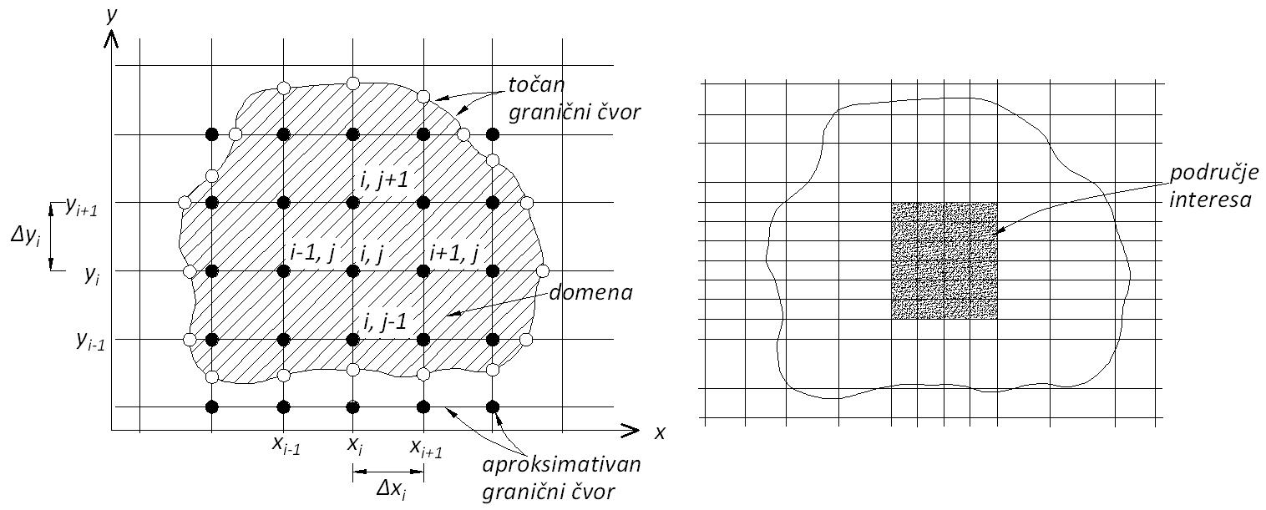
Metoda konačnih diferencija (MKD)
Prvi uobičajeni korak u implementaciji MKD je uspostava ortogonalne proračunske mreže na području modelske domene.
Slika 1 prezentira proračunsku mrežu za dvodimenzionalnu ravninsku (horizontalnu) domenu. Mreža je dobivena dijeljenjem osi na segmente i iscrtavanjem linija paralelnih s osima. Segmenti na osima mogu biti jednoliki (ekvidistantni) ili nejednoliki (varijabilni, linije gušće položene na području primarnog interesa.

Slide 4
Metoda konačnih diferencija (MKD)
Zamjena derivacija koje se pojavljuju u PDE s aproksimacijskim izrazima pisanim za vrijednosti varijabli u proračunskim čvorovima (vidi točke na slici 1), dobivaju se odgovarajuće jednadžbe konačnih diferencija za pojedinu klasu problema.
Moguć je i pristup baziran na fizici procesa. Obzirom da PDE ustvari izražavaju bilancu ekstenzivnih veličina (primjerice mase) moguće je i razmatranje bilance pojedine ekstenzivne veličine u elementu površine Δx_{i}×Δy_{j} (u 2-D), tzv. ‘ćelije’.
Pri tome se u prvom koraku prostorna domena “pokriva” sa ćelijama (kontrolnim volumenima) te se definiraju odgovarajuće bilancne jednadžbe, no bez daljnjeg sažimanje kontrolnih volumena ka nuli.
U tom slučaju su čvorovi za proračun i prezentaciju vrijednosti diskretnih varijabli smješteni u sredinu ćelije.

Slide 5
MKD - Laplace jednadžba
Za demonstraciju primjenjujemo metodu konačnih diferencija na
Laplace-ovu parcijalnu diferencijalnu jednadžbu:
Tom jednadžbom je opisano stacionarno strujanje u dvodimenzionalnom homogenom i izotropnom vodonosniku pod tlakom.
Pretpostavimo da je h = h(x, y) dovoljno glatka funkcija da se može primijeniti ekspanzija u Taylor-ov red oko x u pozitivnom smjeru:
Implementacija je ta da se Δx odnosi na malu veličinu, da svaki sukcesivni član ima sve manji doprinos, te se zbog toga članovi višeg reda mogu izostaviti u aproksimaciji.
(1)
(2)

Slide 6
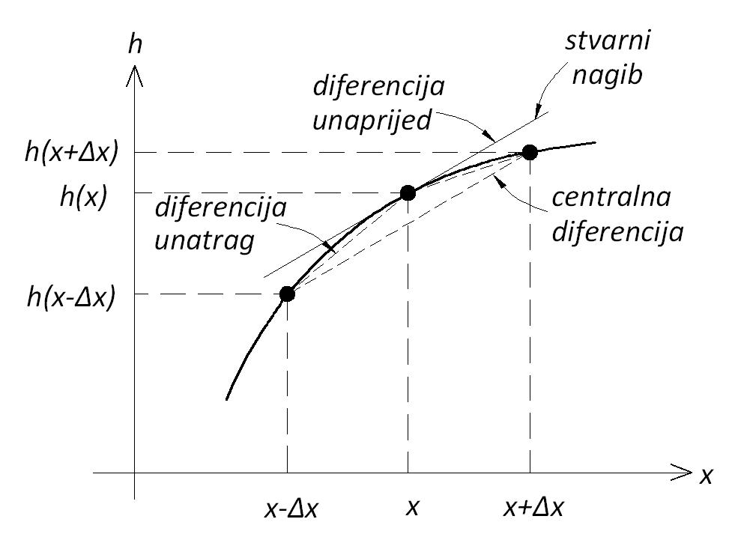
MKD - Laplace jednadžba
Zadržavanjem samo prva dva člana na desnoj strani, jednadžba se može izraziti na način (diferencije unaprijed):
Oznakom O(Δx) se ukazalo na to da je odsječeni član (ustvari greška aproksimacije) ‘reda veličine Δx’. Smanjenjem Δx graška će težiti u nulu s istom ratom kojom Δx teži u nulu.
Slika 2 daje grafičku ilustraciju
te aproksimacije za prvu
derivaciju.
(3)

Slide 7
MKD - Laplace jednadžba
Na isti način, moguća je ekspanzija h(x) u Taylorov red oko x u
negativnom smjeru:
Time dobivamo slijedeću aproksimaciju (backward difference approximation) prve derivacije:
Zbrajanjem izraza 5 i 4, dobiva se slijedeća aproksimacija (central difference approximation) prve derivacije:
Zadnja aproksimacija je bolja od 3 ili 5, budući da je greška odsijecanja O((Δx)²), većeg rada obzirom na Δx. Prema tome, aproksimacija s centralnim diferencijama daje bolju prezentaciju stvarnog nagiba u x.
(4)
(5)
(6)

Slide 8
MKD - Laplace jednadžba
Naš interes je sadržan u opisu druge derivacije. Za aproksimaciju druge derivacije oduzimamo izraz 5 od izraza 3, što rezultira sa:
Možemo se referencirati na proračunsku mrežu prikazanu na slici 1. Pritom se sa h_{i,j} označava h(x_{i}, y_{j}). Nadalje, pretpostavkom konstantnog prostornog koraka Δx_{i−1} = Δx_{i} = Δx, dobiva se aproksimacija u formi:
Slično tome možemo uspostaviti i izraze koji daju aproksimaciju druge derivacije, ∂²h/∂y². Sa takvim formulama konačnih diferencija izraz 1 u proračunskoj točki (i, j) (vidi sliku1) ima slijedeći oblik aproksimacije:
(7)
(8)
(9)

Slide 9
MKD - Laplace jednadžba
Greška odsjecanjau prethodnom izrazu iznosi ε = O((Δx)²)+O((Δy)²).
Za slučaj Δx = Δy, iz izraza 9 dobiva se:
PRIMJETI: Vrijednost varijable u proračunskom čvoru jednaka je srednjoj vrijednosti od četiri susjedna čvora. Jednadžbe konačnih diferencija 9 i 10 su linearne algebarske jednadžbe.
U svakom čvoru proračunske domene, u kojem vrijednost od h nije poznata a-priori, generiramo jednadžbu poput 9. Za n takvih internih čvorova imamo n nepoznatih h-vrijednosti i n jednadžbi za njihovo rješavanje. Prema tome, na raspolaganju je zatvoren sustav jednadžbi.
Takav linearni sustav može se riješiti primjenom algoritama matričnog sustava jednadžbi, poput Gauss-ove eliminacije. U praksi se takav sustav uobičajeno rješava nekom od iterativnih metoda.
(10)

Slide 10
MKD – Jednadžba difuzije
Laplace jednadžba sadrži samo derivacije po prostoru. MKD se primjenjuje i u slučaju rješavanja jednadžbi koje sadrže prostorne i vremenske derivacije. Tipičan primjer su jednadžbe difuzije, koje se učestalo koristi u opisu strujanja podzemnih voda:
gdje su S i T parametri pretpostavljeni kao konstante po cjelokupnoj domeni. Jednadžba opisuje dvodimenzionalno strujanje kroz homogeni izotropni vodonosnik pod tlakom. U MKD, za derivaciju koristi se izraz:
gdje se superscript k koristi za označavanje čvorne točke u vremenskoj domeni, tako da h^{k}_{i,j}≡ h(x_{i}, y_{j}, t^{k}) i Δt ≡ t^{k+1}−t^{k}. Ovisno o izboru vremenskog koraka k, k + 1, ili k + 1/2, formula prezentira diferencije unaprijed, unatrag, ili centralne diferencije.
(11)
(12)

Slide 11
MKD - Jednadžba difuzije
Općenito, koristimo ponderirani srednjak od dva vremenska koraka, k i k+1, tako da se 11 aproksimira sa (0 ≤ θ ≤ 1 je ponder):
Pretpostavljamo da su vrijednosti h poznate u vremenskom trenutku k, a želimo naći vrijednost od h u vremenskom koraku k+1.
Drugim riječima, vrijednosti poput h^{k}_{i,j} , h^{k}_{i−1,j} su poznate dok je vrijednosti h^{k+1}_{i,j} , h^{k+1}_{i−1,j} potrebno proračunati.
(13)

Slide 12
MKD - Jednadžba difuzije (Eksplicitno)
Eksplicitna shema kompletno ignorira članove prostorne derivacije u terminu k + 1, tako da se izraz 13 reducira na slijedeči način (θ = 0):
Greška povezana sa tom aproksimacijom je: ε = O((Δx)²)+O((Δy)²)+O(Δt).
Budući da su sve vrijednosti sa desne strane izraza14 poznate, možemo odrediti h^{k+1}_{i,j} za svaki (i, j) čvor eksplicitno, bez potrebe za simultanim rješavanjem linearnog sustava jednadžbi.
Eksplicitna shema je samo uvjetno stabilna, a garancija stabilnosti osigurana je zadovoljenjem slijedećeg kriterija:
(14)
(15)

Slide 13
MKD - Jednadžba difuzije (Eksplicitno)
U stabilnoj shemi greške generirane aproksimacijom su prigušene tijekom vremenskog napredovanje rješenja, iako se nove greške konstantno generiraju sa svakim novim vremenskim korakom.
U nestabilnoj shemi, greška će se uvećavati eksponencialno, tako da nakon nekoliko vremenskih koraka numeričko rješenje nije povezano sa stvarnim rješenjem.
Posljedica izraza 15 je taj da se za određeni proračunski sustav vremenski korak Δt ograničava. Za primjenu većeg vremenskog inkrementa Δt (za brži stabilni proračun dužeg kalendarskog perioda) prostorni koraci Δx i
Δy moraju se također odgovarajuće uvećati.

Slide 14
MKD - Jednadžba difuzije (Potpuno implicitno)
Implicitna shema koristi vremenski korak k + 1 u prezentaciji prostorne derivacije. Tada izraz 13 poprima formu:
Greška je ista kao i u slučaju eksplicitne sheme. Osnovna razlika naspram eksplicitne sheme je međusobna povezanost jednadžbi definiranih za pojedine čvorove a koje se ne mogu riješiti svaka za sebe. Te linearne algebarske jednadžbe tvore sustav kojeg je potrebno riješiti istovremeno, eliminacijom ili iterativnim procedurama.
Važna karakteristika implicitne sheme je njezina bezuvjetna stabilnost.
Bez obzira na odabrani prostorni korak, na vremenski korak ne postavlja se restrikcija (moguć izbor većeg vremenskog koraka omogućava brže postizanje ukupnog perioda obuhvaćenog simulacijom).
Svakako ne treba zaboraviti da se greška aproksimacije ipak povećava s povećanjem vremenskog koraka.
(16)

Slide 15
MKD - Jednadžba difuzije (Crank-Nicolson)
Članovi prostorne derivacije su uzeti kao srednja vrijednost u terminu k i k+1 (θ = 1/2). Shema je također implicitna (potrebno rješavanje sustava jednadžbi).
Shemu se može promatrati kao osrednjenu u trenutku k+ 1/2, sa k i k+1 promatranim kao korak “prije” i “poslije”.
Lijeva i desna strana su jednake aproksimaciji sa centralnim diferencijama u vremenu (komparativno s formulama za centralne diferencije u prostoru (6)).
Greška povezane s ovom shemom je ε = O((Δx)⁴)+O((Δy)⁴)+O((Δt)²), znači
superiorna naspram eksplicitne i potpuno implicitne sheme.
Crank-Nicolson shema je također bezuvjetno stabilna i široko je korištena u procedurama iznalaženja rješenja jednadžbi difuznog tipa.

Slide 16
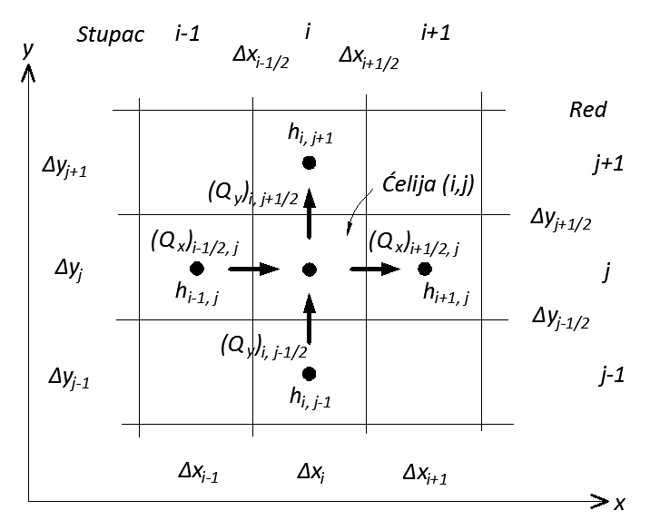
MKD – pristup sa centralnim diferencijama
Drugi pristup u uspostavi sheme konačnih diferencija je da se koriste tzv. aproksimacije s centriranjem u ćeliji (eng: cell-centered), rađe nego aproksimacije s centriranjem proračunske mreže (eng: grid-centered). Pristup sa centriranjem u ćeliji (cell-centered) može se promatrati kao posebni slučaj metode konačnih volumena.
Centriranja u ćeliji je bazirano na
zakonu očuvanja mase (ili neke
druge relevantne ekstenzivne
veličine) za pojedinu ćeliju.
Pristup ilustriramo primjenom
jednadžbe strujanja u
nehomogenom vodonosniku
pod tlakom. Promatramo
proračunsku mrežu sa slike, s
numeracijom ćelija prema
stupcima i redovima.

Slide 17
MKD – pristup sa centralnim diferencijama
Za ćeliju (i, j) piezometarska visina je prezentirana u središtu ćelije kao h_{i,j}. Protoci su prezentirani u središtu četiri rubna segmenta kao (Q_{x})_{i−1/2 , j} …
Bilanca mase (ili volumena u slučaju promatranja nestišljive tekućine) zahtjeva da veći “ulaz” u odnosu na “izlaz” bude jednak dodatnom uskladištenju tekućine u ćeliji:
gdje je S_{i,j} koeficijent uskladištenja za ćeliju (i, j), N_{i,j} rata nadopunjavanja (eng: recharge), P_{i,j} rata crpljenja unutar ćelije.
Postavlja se pitanje: U kojem vremenskom trenutku treba evaluirati protok? To vodi do istog razmatranja kao i u primjeru eksplicitne, implicitne, i Crank-Nicolson scheme.
(17)

Slide 18
MKD – pristup sa centralnim diferencijama
U implicitnoj shemi protok je izražen na slijedeći način:
Transmisivnost se može aproksimirati ili kao jednostavan srednjak (20) ili kao harmonijski srednjak (21):
Kombinacijom 17 i 18, dobivamo linearnu jednadžbu u smislu centriranja čvornih vrijednosti h u ćeliji, slično kao i kod 16. Iterativna procedura je tipično korištena za rješenje simultanog sustava jednadžbi.
(18)
(19)
(20)
(21)

Slide 19
MKD – Rubovi i rubni uvjeti
Kako je to ilustrirano na slikama 1 i 4, ćelije formirane sa MKD proračunskom mrežom imaju pravokutnu (2-D) ili kubnu (3-D) formu. Uobičajeni je problem pripasivanja takvih oblika na neregularni oblik rubova promatrane domene.
a) Moguće je lociranje čvorova uzduž samog ruba (bijele točke) u cilju
bolje prezentacije rubova u prirodnom okruženju.
Potrebne su posebne formule konačnih diferencija i dodatni napor za
administriranje podataka o međusobnim konekcijama rubnih čvorova.
b) Korištenje “regularne” proračunske mreže (crne točke) uz grublju aproksimaciju rubova u prirodnom okruženju.
Snaga MKD, u odnosu na preostale numeričke metode (MKV i MKE), je sadržana u regularnoj prostornoj raspodjeli proračunskih čvorova.
Time se omogućuje numeriranje po stupcima i redovima, čineći odnose
sa susjednim čvorovima lako prepoznatljivima i bez potrebe za njihovim dodatnim administriranjem.

Slide 20
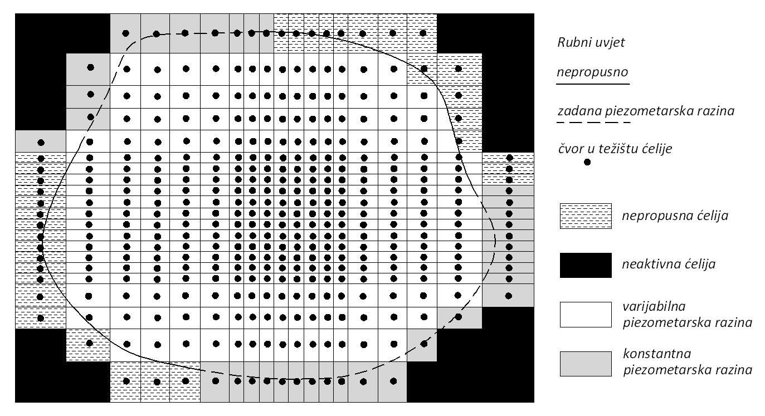
MKD – Rubovi i rubni uvjeti
Slika 5 prikazuje primjer diskretizacije prostorne domene za MKD sa centriranjem u ćelijama.
U mnogim programskim izvornicima sve ćelije se promatraju kao ćelije sa promjenjivim piezometarskim razinama (eng: variable-head; u nastavku se koristi skraćenica PPR). To znači da su vrijednosti u njima nepoznate, te se trebaju proračunati. Prema tome izraz 17 je primjenjiv za svaku PPR ćeliju. Ćelije sa proračunskim čvorovima koji padaju neposredno izvan rubova ili na same rubove definirani su kao rubne ćelije.

Slide 21
MKD – Rubovi i rubni uvjeti
Razmatramo dvije vrste rubnih uvjeta:
Tip 1: rubovi sa definiranim vrijednostima piezometarskih razina
(Dirichlet-ov uvjet)
Tip 2: nepropusna granica (Neumann-ov uvijet).
Razlikujemo dvije vrste rubnih ćelija:
Ćelija (eng:constant-head) sa konstantom piezometarskom razinom ima poznate vrijednosti piezometarskih razina u ćeliji (čvoru). Ovisno o danom rubnom uvjetu, vrijednosti mogu varirati u vremenu (nestacionarno).
No-flow ćelija znači da nije dozvoljen protok kroz njene rubove.
Možemo koristiti sliku 4 za ilustraciju implementacije spomenutih rubnih uvjeta. Pretpostavljamo da je centralna ćelija (i, j) PPR ćelija, dok je susjedna ćelija sa lijeve strane (i − 1, j) “constant-head” ćelija. Protok (Q_{x})_{i−1/2 ,j} u izrazu 17 je izražen s prvom jednadžbom izraza 18, gdje je h^{k+1}_{i−1,j} zamijenjen sa poznatom vrijednosti piezometarske razine na rubu.
Notes:
i

Slide 22
MKD – Rubovi i rubni uvjeti
Ukoliko je ćelija sa lijeve strane no-flow ćelija, jednostavno se postavlja (Q_{x})_{i−1/2 ,j} = 0 u izraz 17. Jednadžba konačnih diferencija 17 dalje nije primjenjiva za te rubne ćelije, budući da u njima nema nepoznate vrijednosti varijable koje bi trebalo proračunati.
Konačno, ćelije koje se nalaze izvan ruba nazivaju se neaktivne ćelije, budući da nema nikakvih proračunskih zahtjeva za njih.
Ostale rubne uvjete moguće je modelirati na sličan način. Primjerice,
ćelija sa konstantnim protokom (eng: constant-flow) može se primijeniti za rub s poznatim normalnim specifičnim protokom(različitim od nule) q_{n}.
Tada protok (Q_{x})_{i−1/2 ,j} u izrazu 17, kao doprinos iz ćelije sa konstantnim protokom (i − 1, j) u susjednu PPR ćeliju (i, j), poprima vrijednost:
gdje je q_{x} x-komponenta od q_{n} a B debljina vodonosnika.
(22)

Slide 23
MKD – Rubovi i rubni uvjeti
Ukoliko je vodonosnik povezan sa otvorenim vodotokom kroz polupropusno dno , doprinos komunikaciji vode iz i u vodotok je proporcionalan razlici piezometarskih razina između rijeke i susjedne ćelije. To vodi i do novog (trećeg) tipa rubnog uvjeta, tzv. Robinov rubni uvjet:
gdje je h_{R} piezometarska razina u rijeci (vodno lice), c_{r} je koeficijent
otpora (recipročan propusnosti) polupropusnog sloja između vodotoka i vodonosnika.
Druge rubne uvjete moguće je modelirati na sličan način.
(23)

